Slide 1
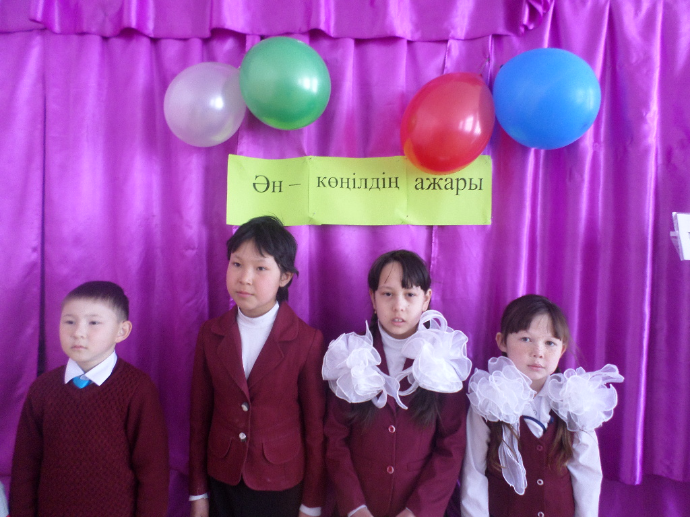
«Ән – көңілдің ажары» әндер байқауы

Slide 2
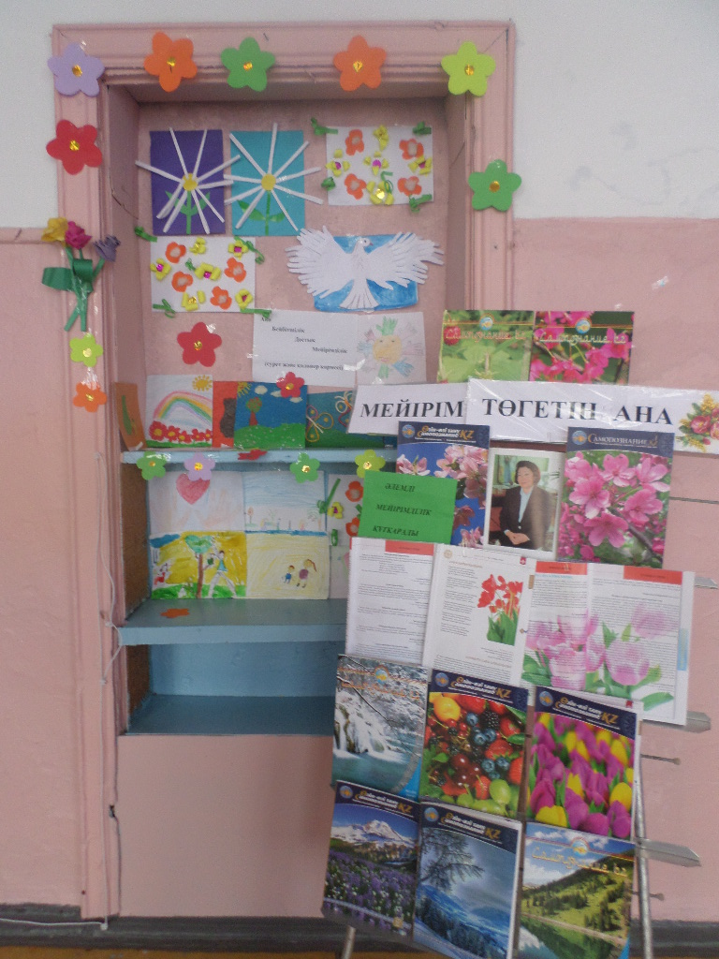
«Ана», «Бейбітшілік», «Достық», «Мейірімділік» (сурет және қолөнер көрмесі)

Slide 3
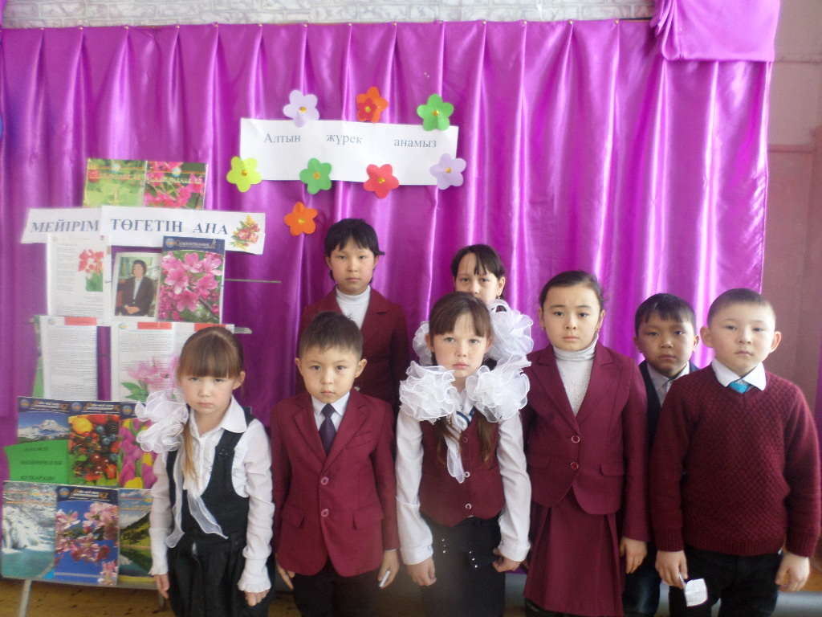
«Алтын жүрек анамыз» мәнерлеп оқу сайысы

